Slide 1

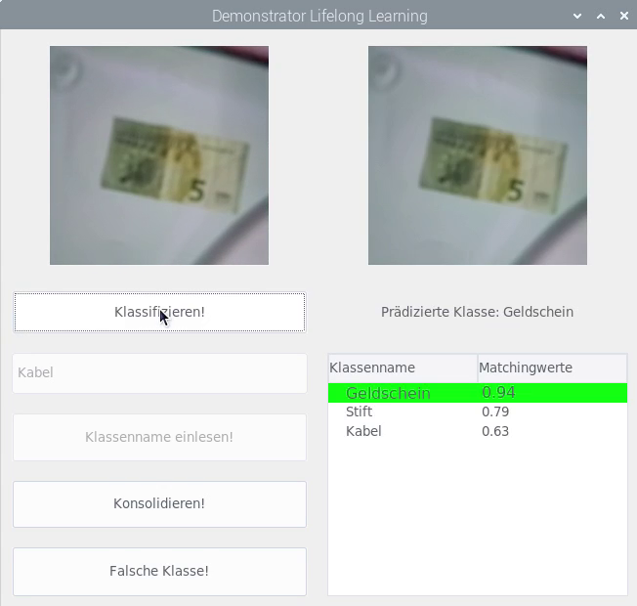

Untersuchung und prototypische Umsetzung eines Lifelong Deep Neural Network Algorithmus
MA 3062
Prüfer: Prof. Dr.-Ing. M. Weyrich
Betreuer: Benjamin Maschler, M.Sc.
Simon Kamm
Motivation und Aufgabenstellung
Widerspruch zwischen
Multitasking-fähigen ML Algorithmen
Schutz von eigenen Daten
L DNN Algorithmus: Auflösen dieses Widerspruchs durch
Kontinuierliches verteiltes Lernen ohne Austausch von Rohdaten
Lauf- und Lernfähiger Algorithmus auf Edge Devices (Wenig Rechen- und Speicherleistung)
Konzeption
Einsatz der Dual-Memory Methode für das kontinuierliche Lernen
Fixer Feature-Extrahierer (Modul A) → MobileNet-V2 (DNN)
Inkrementeller Klassifikator (Modul B) → FuzzyARTMAP-Netzwerk
Einsatz des Federated Learning für das Verteilte Lernen
Prototyp
Prototypische Implementierung in Python zur Evaluierung des Algorithmus auf Bilddatensätzen (MNIST & ImageNet)
Demonstrator für das inkrementelle Klassen Lernen in Echtzeit auf einem Raspberry Pi 3 Model B
Ergebnis
Gute Klassifikationsgenauigkeiten mit geringem Speicher- und Rechenaufwand
Kein Genauigkeitsverlust durch verteiltes Lernen (ohne Speicherung und Austausch von Daten)
Robuster Algorithmus mit stabilen Verhalten für das inkrementelle Klassen Lernen
Aufbau eines echtzeitfähigen Demonstrators zur Live-Bild Klassifikation
www.ias.uni-stuttgart.de
Erstellungsdatum: 29.10.2019
Notes:
Hinweise:
Die Aufteilung des Posters ist nur ein Vorschlag. Bitte passen Sie sowohl die Größe als auch die Überschriften der einzelnen Blöcke Ihren Bedürfnissen bzw. Ihrer Arbeit an.
Auch die Gestaltung innerhalb eines Blockes (Bulletpoints, Text links, rechts oder überall..) passen Sie bitte Ihren Bedürfnissen bzw. Ihrer Arbeit an.
Abbildungen sollten – soweit möglich und sinnvoll – rund sein.
Farben sollten – soweit möglich – den Designfarben (blau, hellblau, grau, schwarz, weiß) entnommen werden.

